Slide 1
SQL
TS. Nguyễn Quốc Tuấn
Bm. Mạng và Các HTTT
https://www.microsoft.com/en-us/download/details.aspx?id=42299

Slide 2
Nội dung
Tổng quan về SQL
Giới thiệu về SQL Server
T-SQL

Slide 3
SQL
SQL – Structured Query Language
Chức năng của SQL
Định nghĩa dữ liệu
Truy xuất và thao tác với dữ liệu
Điều khiển truy cập
Đảm bảo toàn vẹn dữ liệu
Vai trò của SQL
Là ngôn ngữ hỏi có tính tương tác
Là ngôn ngữ lập trình CSDL
Là ngôn ngữ quản trị CSDL
Là ngôn ngữ cho hệ thống Client/Server
Là ngôn ngữ truy cập dữ liệu trên Web

Slide 4
Câu lệnh SQL
SQL chuẩn bao gồm khoảng 40 câu lệnh
Cú pháp chi tiết một số câu lệnh có thể thay đổi tùy vào HQTCSDL
Ví dụ:
Định nghĩa dữ liệu
CREATE TABLE
DROP TABLE
ALTER TABLE
Thao tác dữ liệu:
SELECT
INSERT
UPDATE
DELETE

Slide 5
Câu lệnh SQL
Điều khiển truy cập
GRANT
REVOKE
DENY
Lập trình
DECLARE
OPEN
FETCH
EXECUTE
CLOSE
DELETE

Slide 6
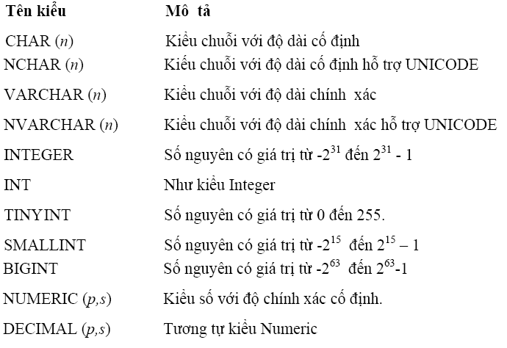
Kiểu dữ liệu trong SQL

Slide 7
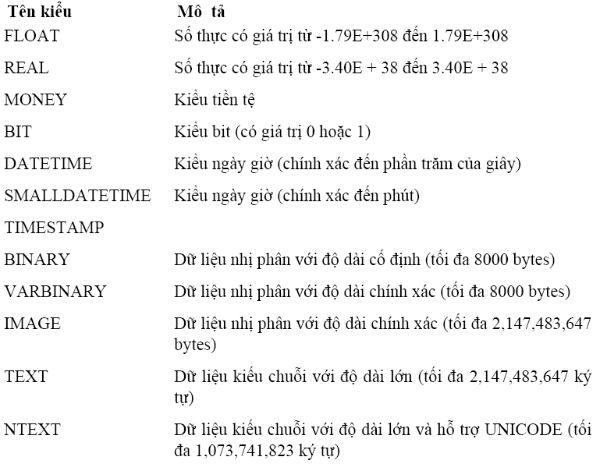
Kiểu dữ liệu trong SQL

Slide 8
Nội dung
Tổng quan về SQL
Giới thiệu về SQL Server
T-SQL

Slide 9
Giới thiệu SQL Server
SQL Server 7.0, 2000, 2003, 2005, 2007, 2008, 2012, 2014, 2016, 2017, 2019
SQL Server 2019:
Là một HQT CSDL quan hệ
Sử dụng Transact-SQL để trao đổi dữ liệu Client/Server
Các phiên bản:
Express
Standard
Business Intelligence
Enterprise

Slide 10
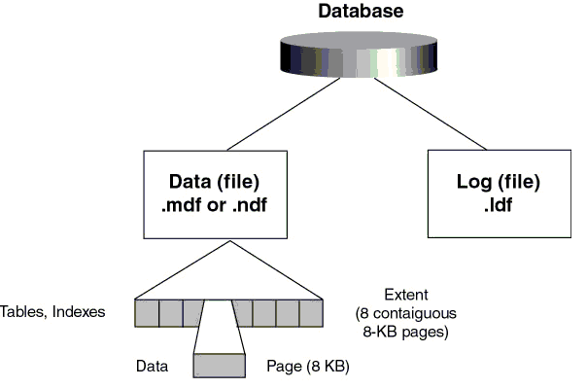
Giới thiệu SQL Server
Cấu trúc của SQL Server
Multi-Instance: Default Instance
Mỗi Instance gồm 4 system databases và các users database
Master, Tempdb, Model, Msdb
Cấu trúc vật lý của 1 SQL Server
Primary data file (.mdf)‏
Secondary data file (.ndf)‏
Transaction log file (.ldf)‏

Slide 11
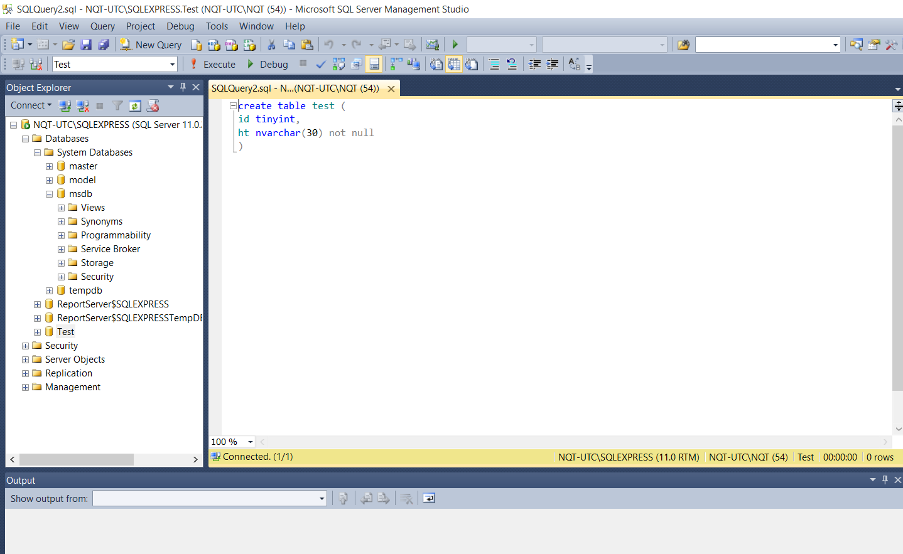
Giới thiệu SQL Server

Slide 12
Nội dung
Tổng quan về SQL
Giới thiệu về SQL Server
T-SQL

Slide 13
T-SQL
Giới thiệu T-SQL
Ngôn ngữ định nghĩa dữ liệu (DDL)‏
Ngôn ngữ thao tác dữ liệu (DML)

Slide 14
T-SQL
Transact-SQL
Là ngôn ngữ mở rộng của SQL chuẩn của ISO và ANSI
Khác với P-SQL(Procedural - SQL) dùng trong Oracle

Slide 15
Ngôn ngữ định nghĩa dữ liệu
DDL – Data Definition Language
Gồm các lệnh định nghĩa các đối tượng trong CSDL
CREATE object_Name
ALTER object_Name
DROP object_Name
object_Name: table, view, stored procedure, indexes

Slide 16
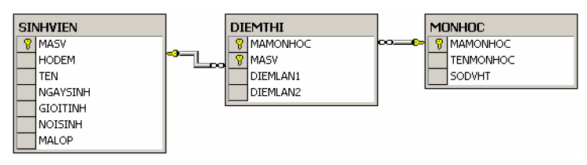

Slide 17
Tạo, xóa CSDL
Tạo Cơ sở dữ liệu
Cú pháp
CREATE DATABASE <Tên cơ sở dữ liệu> [;]
Ví dụ
CREATE DATABASE QuanlyDiem;
Sử dụng Cơ sở dữ liệu
Cú pháp
USE <Tên cơ sở dữ liệu>;
Ví dụ
USE QuanlyDiem;
Xóa Cơ sở dữ liệu
Cú pháp
DROP DATABASE <Tên cơ sở dữ liệu>;
Ví dụ
DROP DATABASE QuanlyDiem;

Slide 18
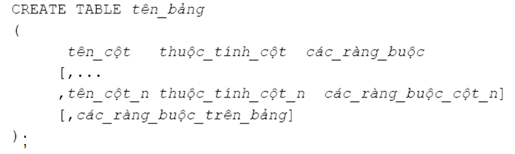
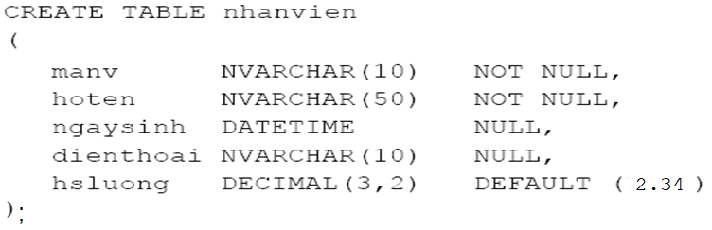
Tạo bảng - CREATE TABLE
Cú pháp
Ví dụ

Slide 19

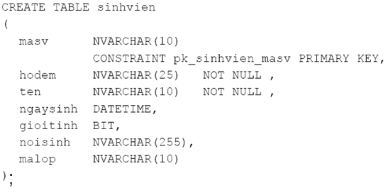
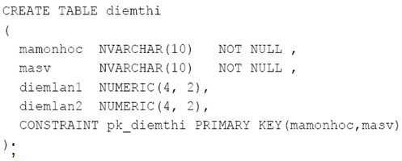
CREATE TABLE
Ràng buộc PRIMARY KEY
Cú pháp
Ví dụ

Slide 20
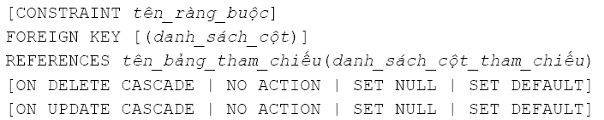
CREATE TABLE
Ràng buộc FOREIGN KEY
Cú pháp
Ví dụ: Tạo bảng Điểm thi

Slide 21
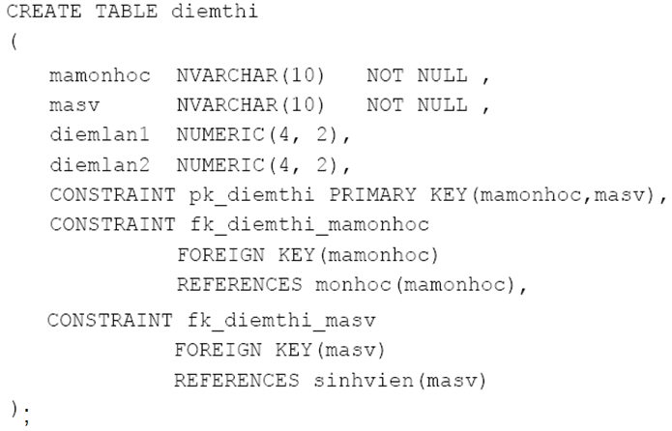
CREATE TABLE
Ràng buộc FOREIGN KEY

Slide 22

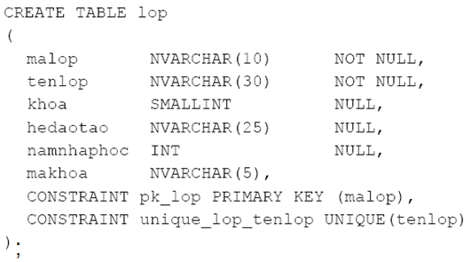
CREATE TABLE
Ràng buộc UNIQUE
Cú pháp
Ví dụ

Slide 23

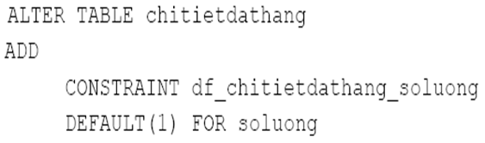
CREATE TABLE
Ràng buộc DEFAULT
Cú pháp
Ví dụ

Slide 24

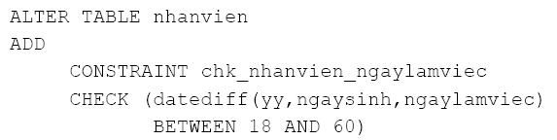
CREATE TABLE
Ràng buộc CHECK
Cú pháp
Ví dụ

Slide 25
Sửa nội dung bảng- ALTER TABLE
Bổ sung một cột vào bảng
Xóa một cột khỏi bảng
Thay đổi định nghĩa của một cột trong bảng
Xóa hoặc bổ sung ràng buộc cho bảng
Notes:
Thêm 1 thuộc tính
Xóa 1 thuộc tính
Sửa lại cột
Xóa 1 ràng buộc
Bổ sung 1 ràng buộc

Slide 26
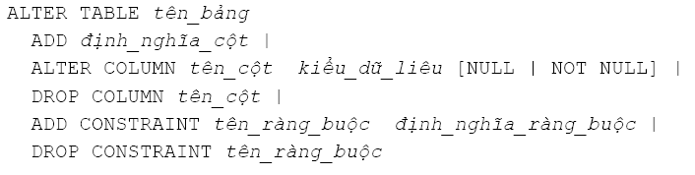
ALTER TABLE

Slide 27
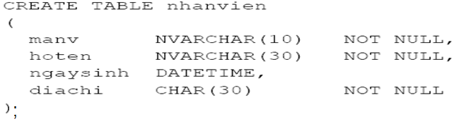
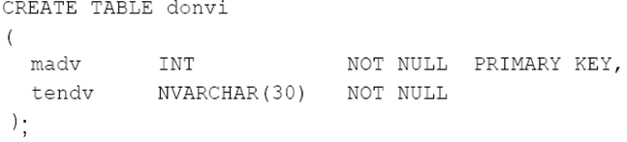
ALTER TABLE
Ví dụ: Cho định nghĩa 2 bảng NHANVIEN và DONVI như sau
Bổ sung thêm cột MADV cho bảng NHANVIEN
Định nghĩa lại kiểu dữ liệu của cột DIACHI trong bảng NHANVIEN cho phép nhận giá trị NULL
Xóa cột ngày sinh khỏi bảng NHANVIEN
Định nghĩa khóa chính cho bảng NHANVIEN là trường MANV
Định nghĩa khóa ngoài của bảng NHANVIEN trên cột MADV của bảng DONVI

Slide 28
ALTER TABLE
Bài tập
Bổ sung thêm cột MADV cho bảng NHANVIEN
Định nghĩa lại kiểu dữ liệu của cột DIACHI trong bảng NHANVIEN cho phép nhận giá trị NULL
Xóa cột ngày sinh khỏi bảng NHANVIEN
Định nghĩa khóa chính cho bảng NHANVIEN là trường MANV
Định nghĩa khóa ngoài của bảng NHANVIEN trên cột MADV của bảng DONVI

Slide 29
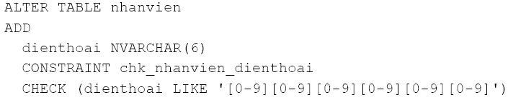


ALTER TABLE

Slide 30

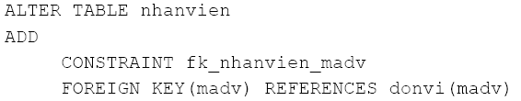
ALTER TABLE

Slide 31



Xóa bảng - DROP TABLE
Cú pháp
Ghi chú:
Câu lệnh này sẽ xóa các ràng buộc, chỉ mục, trigger liên quan đến bảng cần xóa
Khi xóa bằng lệnh DROP không thể khôi phục lại được
Không thể thực hiện được nếu vẫn còn ràng buộc về khóa ngoại
Ví dụ: Xóa bảng DONVI

Slide 32
T-SQL
Giới thiệu T-SQL
Ngôn ngữ định nghĩa dữ liệu (DDL)‏
Ngôn ngữ thao tác dữ liệu (DML)

Slide 33
Ngôn ngữ thao tác dữ liệu DML – Data Manipulation Language
SELECT
INSERT
UPDATE
DELETE

Slide 34
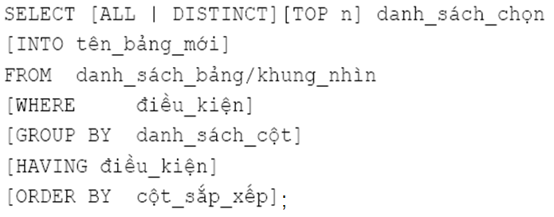
SELECT
Chức năng
Truy xuất dữ liệu từ các dòng và các cột của một hoặc nhiều bảng
Phép chiếu
Phép nối
Cú pháp
Notes:
All: đưa ra hết (trùng thì đưa ra hết)
Distinct : nếu trùng nhau thì đưa ra 1
Select … from … where(SFW): chọn gì? Từ đâu?
Having : lọc ddkien

Slide 35
SELECT
Ví dụ
SELECT manv, hoten, ngaysinh
FROM nhanvien;

Slide 36
SELECT
Truy vấn thường
Truy vấn có điều kiện
Tạo mới bảng dữ liệu từ kết quả của SELECT
Sắp xếp kết quả truy vấn
Phép nối
Thống kê dữ liệu với GROUP BY
Truy vấn con

Slide 37


SELECT – Truy vấn thường
Chọn tất cả các trường: *
Chọn một số cột
Tenbang.Tentruong
Thay đổi tiêu đề các cột
Ví dụ:

Slide 38
SELECT
Truy vấn thông thường
Truy vấn có điều kiện
Tạo mới bảng dữ liệu từ kết quả của SELECT
Sắp xếp kết quả truy vấn
Phép nối
Thống kê dữ liệu với GROUP BY
Truy vấn con

Slide 39
SELECT – Truy vấn có điều kiện
Sử dụng mệnh đề WHERE
Sau mệnh đề WHERE là một biểu thức logic để lọc các kết quả thỏa mãn
Các toán tử so sánh
Toán tử BETWEEN
Danh sách (IN và NOT IN)‏
Toán tử LIKE

Slide 40
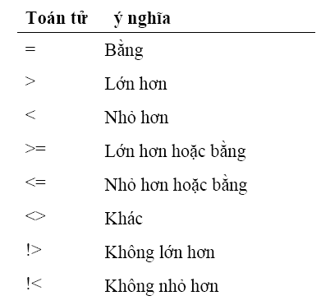
Các toán tử so sánh

Slide 41
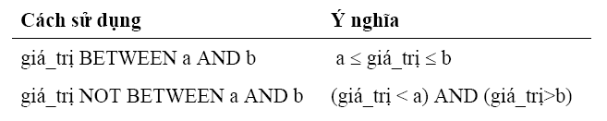
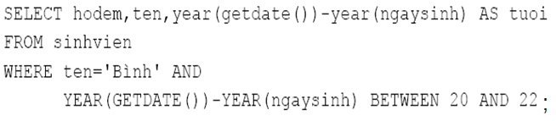
BETWEEN
Kiểm tra dữ liệu trong phạm vi nào đó
Ví dụ

Slide 42
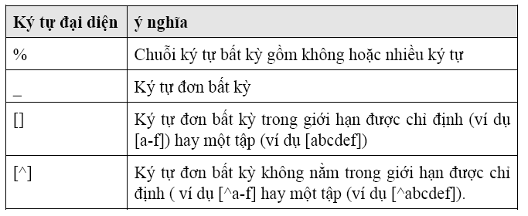

Từ khóa LIKE
Notes:
Phân tích ví dụ :
Kết quả câu lệnh: đưa ra 2 thuộc tính: họ đêm và tên của các sv

Slide 43
SELECT
Truy vấn thông thường
Truy vấn có điều kiện
Tạo mới bảng dữ liệu từ kết quả của SELECT
Sắp xếp kết quả truy vấn
Phép nối
Thống kê dữ liệu với GROUP BY
Truy vấn con

Slide 44

Tạo bảng mới từ kết quả của SELECT
Câu lệnh SELECT ... INTO
Tạo bảng mới có cấu trúc và dữ liệu được xác định từ kết quả của truy vấn
Bảng mới có số cột bằng số cột chỉ định và số dòng là số dòng kết quả truy vấn
Ví dụ
Notes:
Lấy họ đệm, tên và tuổi => lưu vào “tuoi sv” => truy vấn trên “tuoisv”

Slide 45
SELECT
Truy vấn thông thường
Truy vấn có điều kiện
Tạo mới bảng dữ liệu từ kết quả của SELECT
Sắp xếp kết quả truy vấn
Phép nối
Thống kê dữ liệu với GROUP BY
Truy vấn con

Slide 46

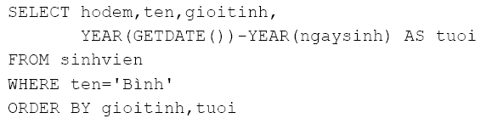
Sắp xếp kết quả truy vấn
Sử dụng ORDER BY
Tối đa 16 cột
DESC: SX giảm dần
ASC: SX tăng dần
Câu lệnh 1
Câu lệnh 2
Notes:
Câu lệnh 1: đưa ra ds thông tin các môn học => sx các môn học có sodvht giảm dần
Câu lệnh 2: chiếu => đưa ra hodem, ten, gioitinh, tuoi của các sv có tên “Bình”=> sx ds theo thức tự nam trước nữ sau (nếu cùng giới tính thì sx tuổi tăng dần)

Slide 47
SELECT
Truy vấn thông thường
Truy vấn có điều kiện
Tạo mới bảng dữ liệu từ kết quả của SELECT
Sắp xếp kết quả truy vấn
Phép nối
Thống kê dữ liệu với GROUP BY
Truy vấn con

Slide 48
Phép nối
Phép nối bằng (equi-joint) và phép nối tự nhiên (natural-join)‏
Phép nối ngoài (Outer-join)‏
Phép nối ngoài trái (LEFT OUTER JOIN)‏
Phép nối ngoài phải (RIGHT OUTER JOIN)‏
Phép nối ngoài đầy đủ (FULL OUTER JOIN)
Phép nối nhiều bảng

Slide 49
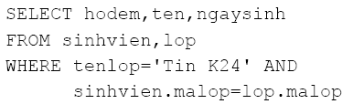
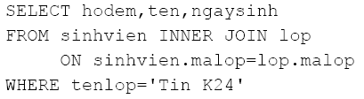
Phép nối
Phép nối trong

Slide 50
Phép nối ngoài
Phép nối ngoài trái (LEFT OUTER JOIN)‏
Phép nối ngoài phải (RIGHT OUTER JOIN)‏
Phép nối ngoài đầy đủ (FULL OUTER JOIN)‏

Slide 51
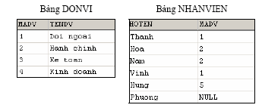
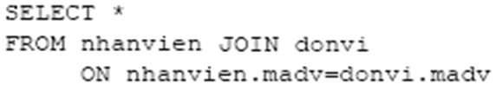



Phép nối ngoài

Slide 52
Phép nối ngoài

Slide 53
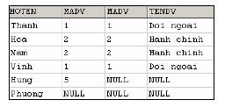
Phép nối ngoài (LEFT OUTER JOIN)‏

Slide 54
Phép nối ngoài (RIGHT OUTER JOIN)‏

Slide 55
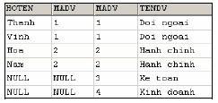
Phép nối ngoài (RIGHT OUTER JOIN)‏

Slide 56
Phép nối ngoài (FULL OUTER JOIN)‏

Slide 57
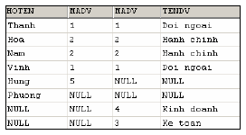
Phép nối ngoài (FULL OUTER JOIN)‏

Slide 58
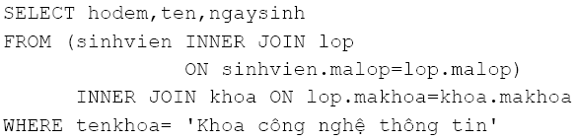
Phép nối nhiều bảng
Cho phép thực hiện phép nối nhiều bảng một cách rõ ràng
Phép nối thực hiện theo thứ tự định nghĩa‏
Ví dụ:

Slide 59
SELECT
Truy vấn thông thường
Truy vấn có điều kiện
Tạo mới bảng dữ liệu từ kết quả của SELECT
Sắp xếp kết quả truy vấn
Phép nối
Thống kê dữ liệu với GROUP BY
Truy vấn con

Slide 60
Thống kê dữ liệu với GROUP BY
Mệnh đề GROUP BY cho phép phân hoạch các dòng dữ liệu thành các nhóm dữ liệu và thực hiện các phép toán trên các nhóm dữ liệu đó
Các hàm gộp được sử dụng để tính toán trên toàn bảng, hoặc trên mỗi nhóm dữ liệu
Các hàm gộp được sử dụng như là các cột trong danh sách các cột trong SELECT hoặc HAVING, không được xuất hiện sau WHERE

Slide 61
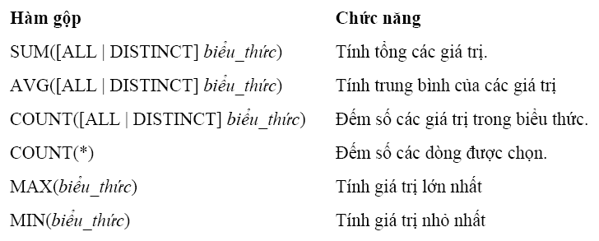
Thống kê dữ liệu với GROUP BY

Slide 62

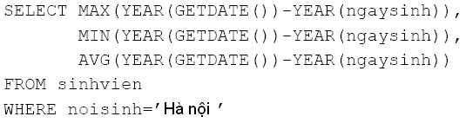
Thống kê dữ liệu với GROUP BY
Thống kê trên toàn bộ dữ liệu

Slide 63
Thống kê dữ liệu với GROUP BY
Thống kê trên các nhóm
Ví dụ
Viết câu lệnh SQL để hiển thị số sinh viên của mỗi lớp
Cho biết điểm trung bình thi lần 1 các môn học của mỗi sinh viên.

Slide 64
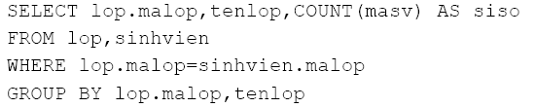
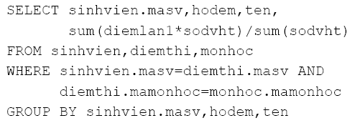
Thống kê dữ liệu với GROUP BY
Thống kê trên các nhóm

Slide 65
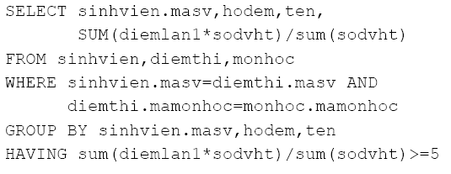
Thống kê dữ liệu với GROUP BY
Chỉ định điều kiện đối với hàm gộp (HAVING)‏
HAVING sử dụng sau GROUP BY
Khác với WHERE:
HAVING cho phép sử dụng hàm gộp còn WHERE thì không
Ví dụ

Slide 66
SELECT
Truy vấn thông thường
Truy vấn có điều kiện
Tạo mới bảng dữ liệu từ kết quả của SELECT
Sắp xếp kết quả truy vấn
Phép nối
Thống kê dữ liệu với GROUP BY
Truy vấn con

Slide 67
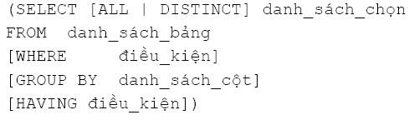
Truy vấn con (Subquery)‏
Là truy vấn được lồng trong một câu lệnh SELECT, INSERT, UPDATE, DELETE hoặc trong một truy vấn con khác
Sử dụng để biểu diễn những truy vấn trong đó điều kiện truy vấn là kết quả của một truy vấn khác
Cú pháp

Slide 68
Truy vấn con (Subquery)‏
Một số chú ý khi sử dụng truy vấn con:
Một truy vấn con phải đặt trong ()‏
Kết quả của truy vấn con thường là một cột
Tên cột trong truy vấn con có thể là các cột trong truy vấn ngoài
Mệnh đề ORDER BY không có trong truy vấn con

Slide 69
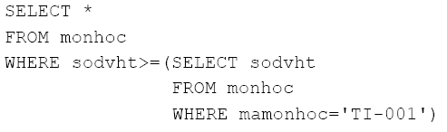
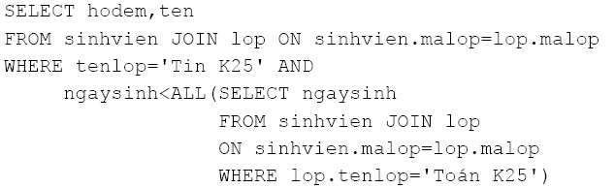
Truy vấn con (Subquery)‏
Ví dụ

Slide 70
Ngôn ngữ thao tác dữ liệu DML – Data Manipulation Language
SELECT
INSERT
UPDATE
DELETE

Slide 71
Bổ sung dữ liệu: INSERT
Bổ sung từng dòng dữ liệu với mỗi câu lệnh INSERT
Bổ sung nhiều dòng dữ liệu bằng cách truy xuất dữ liệu từ các bảng khác

Slide 72

Bổ sung dữ liệu: INSERT
Bổ sung từng dòng dữ liệu với mỗi câu lệnh INSERT
Ví dụ:
INSERT INTO khoa
VALUES (‘DHT10’, N’Khoa Luật’, ‘054821135’)
INSERT INTO sinhvien(masv,hodem,ten,gioitinh,malop)
VALUES(‘0241020008’, N’Nguyễn Công’, N’Chính’,1,’C24102’)
INSERT INTO sinhvien
VALUES(‘0241020008’, N’Nguyễn Công’, N’Chính’,NULL,1,NULL, ’C24102’)

Slide 73
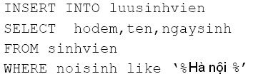
Bổ sung dữ liệu: INSERT
Bổ sung nhiều dòng dữ liệu từ các bảng khác
Ví dụ
Chú ý
Kết quả của câu lệnh SELECT phải có số cột bằng số cột được chỉ định trong bảng đích và phải tương thích về kiểu dữ liệu

Slide 74
Ngôn ngữ thao tác dữ liệu DML – Data Manipulation Language
SELECT
INSERT
UPDATE
DELETE

Slide 75
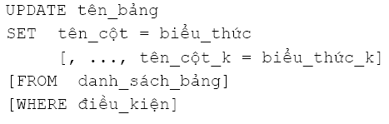

Bổ sung dữ liệu: UPDATE
Cú pháp
Ví dụ

Slide 76
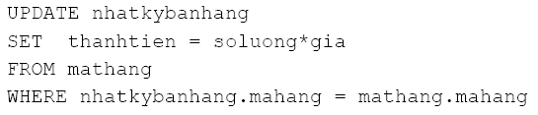
Bổ sung dữ liệu: UPDATE
Ví dụ

Slide 77
Ngôn ngữ thao tác dữ liệu DML – Data Manipulation Language
SELECT
INSERT
UPDATE
DELETE

Slide 78




Xóa dữ liệu: DELETE
Cú pháp
Ví dụ

Slide 79

Xóa dữ liệu: DELETE
Xóa toàn bộ dữ liệu trong bảng
Sử dụng câu lệnh DELETE FROM không có WHERE
TRUNCATE

Slide 80
Bài tập: Cho CSDL Quản lý bán hàng

Slide 81
Hãy viết các câu lệnh SQL thực hiện các truy vấn sau:
1. Cho biết danh sách các đối tác cung cấp hàng cho công ty.
2. Mã hàng, tên hàng và số lượng hiện có trong công ty
3. Địa chỉ, số điện thoại của nhà cung cấp có tên giao dịch VINAMILK là gì?
4. Cho biết mã và tên các mặt hàng có giá lơn hơn 100000 và số lượng hiện có ít hơn 50
5. Đơn đặt hàng số 1 do ai đặt, do nhân viên nào lập, thời gian và địa điểm giao hàng ở đâu?
6. Hiển thị những nhân viên có lương cơ bản cao nhất công ty
7. Nhân viên nào trong công ty bán được nhiều hàng nhất và số lượng bán được là bao nhiêu?
8. Hãy cho biết tổng số hàng của mỗi loại hàng
9. Tăng lương lên 50% cho những nhân viên bán được số lượng hàng >=100 trong năm 2021.
10. Xóa những đơn hàng có ngày đặt hàng trước năm 2020 ra khỏi CSDL
11.Xóa khỏi bảng NHANVIEN những nhân viên đã làm việc cho công ty trên 40 năm

Slide 82
Bài tập
12. Xóa những đơn hàng có ngày đặt hàng trước năm 2005 ra khỏi CSDL
13.Xóa khỏi bảng NHANVIEN những nhân viên đã làm việc cho công ty trên 40 năm

